Slide 1



ASSISTENTE DE VENDAS INCLUSIVO
COM INTELIGÊNCIA ARTIFICIAL

Slide 2
INTEGRANTES
GRUPO 5

Slide 3
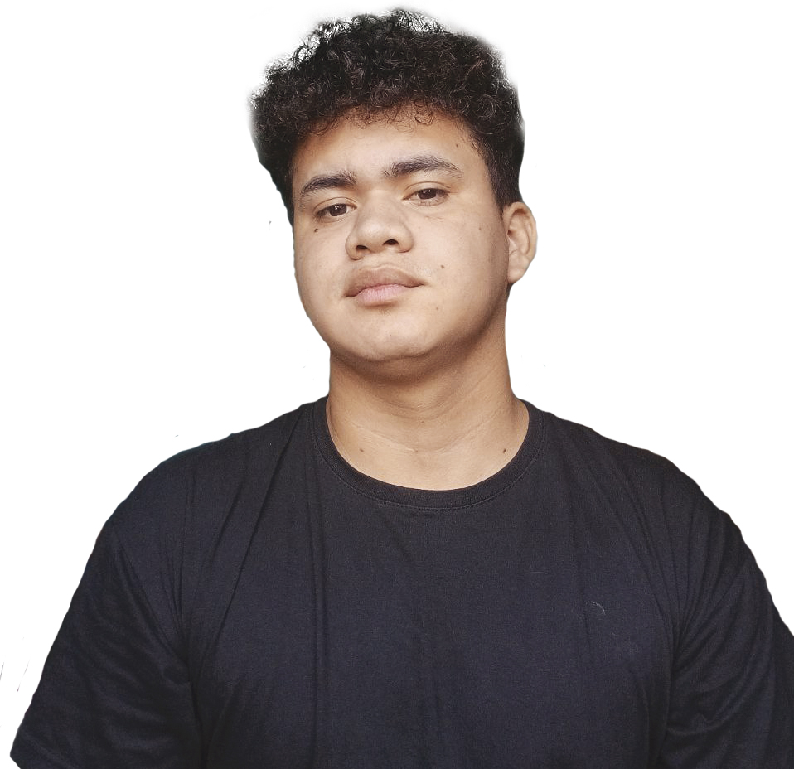
PAULO
DAMASCENO
Sou o Paulo, trabalho como engenheiro de dados e passo o dia transformando dados bagunçados em algo útil. Curto Python, SQL, AWS e tudo que envolve criar pipelines simples, organizados e que realmente resolvem problemas. Gosto de pegar informação espalhada e deixar tudo funcionando de um jeito claro e automático.
Sou o Paulo, trabalho como engenheiro de dados e passo o dia transformando dados bagunçados em algo útil. Curto Python, SQL, AWS e tudo que envolve criar pipelines simples, organizados e que realmente resolvem problemas. Gosto de pegar informação espalhada e deixar tudo funcionando de um jeito claro e automático.

Slide 4

ANA
BEATRIZ VIGA
Desenvolvedora de Software e estudante de Ciência da Computação e Análise e Desenvolvimento de Sistemas com foco na interseção entre Backend, Infraestrutura e Cloud Computing. Tenho interesse técnico aprofundado em Arquitetura de Computadores, Sistemas embarcados e Linguagens de Médio e Baixo Nível. Utilizo esses fundamentos para compreender melhor a otimização de recursos e projetar sistemas onde a performance e a segurança sejam prioridades

Slide 5

WANDERSON
SOUZA
Estudante de bacharelado em Ciência da Computação na UENF, possuo conhecimentos em Python, R, SQL, Django, HTML e CSS. Gosto muito das áreas de Interface Homem-Máquina e de Banco de Dados. Atualmente acabei de conseguir a minha primeira certificação AWS, AWS Cloud Practicioner, também estou a procura de uma oportunidade para que eu possa conhecer o mercado de trabalho e me desenvolver ainda na faculdade para me tornar um bom profissional.

Slide 6

Contextualização & Problema
Em um contexto em que interfaces digitais se tornam cada vez mais complexas, especialmente para idosos e pessoas com diferentes necessidades de acessibilidade, simplificar não é apenas uma escolha estética, mas uma exigência de inclusão. O envelhecimento populacional traz consigo o aumento do uso de medicamentos contínuos, tornando a gestão farmacêutica doméstica um desafio diário. Embalagens de remédios frequentemente padronizadas e visualmente semelhantes, somadas a bulas com fontes pequenas, criam barreiras significativas para a autonomia desses indivíduos. A insuficiência da acessibilidade atual neste setor é reconhecida legislativamente, tanto que a comissão de defesa dos direitos das pessoas com deficiência aprovou critérios exigindo recursos adicionais como áudio e QR code para garantir o acesso à informação
A dificuldade na identificação correta de medicamentos pode levar a erros graves, como a ingestão de dosagens incorretas ou troca de medicação. O Conselho Federal de Farmácia alerta que tais barreiras podem ocasionar intoxicações e reações adversas graves, pois o paciente acaba administrando um medicamento errado por não ter tido a chance de saber exatamente o que está comprando devido às barreiras impostas

Slide 7

Objetivo Geral
O sistema proposto surge como uma ferramenta de inclusão e segurança. Ao utilizar a câmera do celular para ”ler”, a aplicação devolve autonomia ao usuário, convertendo informação visual em formatos acessíveis (áudio e LIBRAS). A escolha de nichar o projeto para ”Farmácia” permite um treinamento de IA mais preciso e focado na segurança do paciente
Este trabalho tem como objetivo desenvolver um assistente de vendas baseado em inteligência artificial para auxiliar idosos e outros grupos com necessidades de acessibilidade na realização de compras em farmácias e na identificação de medicamentos, tornando o processo mais simples, seguro e acessível

Slide 8







Slide 9
Excelência Operacional
Todo o ambiente é monitorado pelo Amazon CloudWatch, que coleta logs de execução e métricas de erro, permitindo à equipe identificar falhas na identificação de imagens proativamente

Slide 10
Segurança
A proteção dos dados é prioritária. Utilizamos o AWS WAF (Web Application Firewall) na borda para bloquear ataques maliciosos. O acesso à API é protegido pelo Amazon Cognito, garantindo que apenas usuários autenticados e autorizados possam realizar consultas. O login via telefone utiliza o Amazon SNS para envio de códigos SMS seguros

Slide 11
Confiabilidade
A arquitetura é baseada em microsserviços Serverless (AWS Lambda). Isso garante alta disponibilidade, pois o código é replicado automaticamente por múltiplas zonas de disponibilidade (AZs) da AWS, eliminando pontos únicos de falha

Slide 12
Eficiência de Performance
Para garantir rapidez no carregamento, o frontend é distribuído via Amazon CloudFront (CDN), que faz cache dos arquivos estáticos próximo ao usuário. No backend, utilizamos o Amazon DynamoDB, um banco NoSQL que oferece latência de milissegundos para a recuperação dos dados dos medicamentos

Slide 13
Otimização de Custos
Adotamos um modelo ”pay-per-use” (pagamento por uso). Não mantemos servidores ligados 24/7. Custos só são gerados quando um usuário efetivamente realiza uma consulta, tornando o projeto economicamente viável

Slide 14
Sustentabilidade
Ao utilizar serviços compartilhados da nuvem em vez de hardware dedicado ocioso, maximizamos a eficiência energética e reduzimos a pegada de carbono da solução

Slide 15
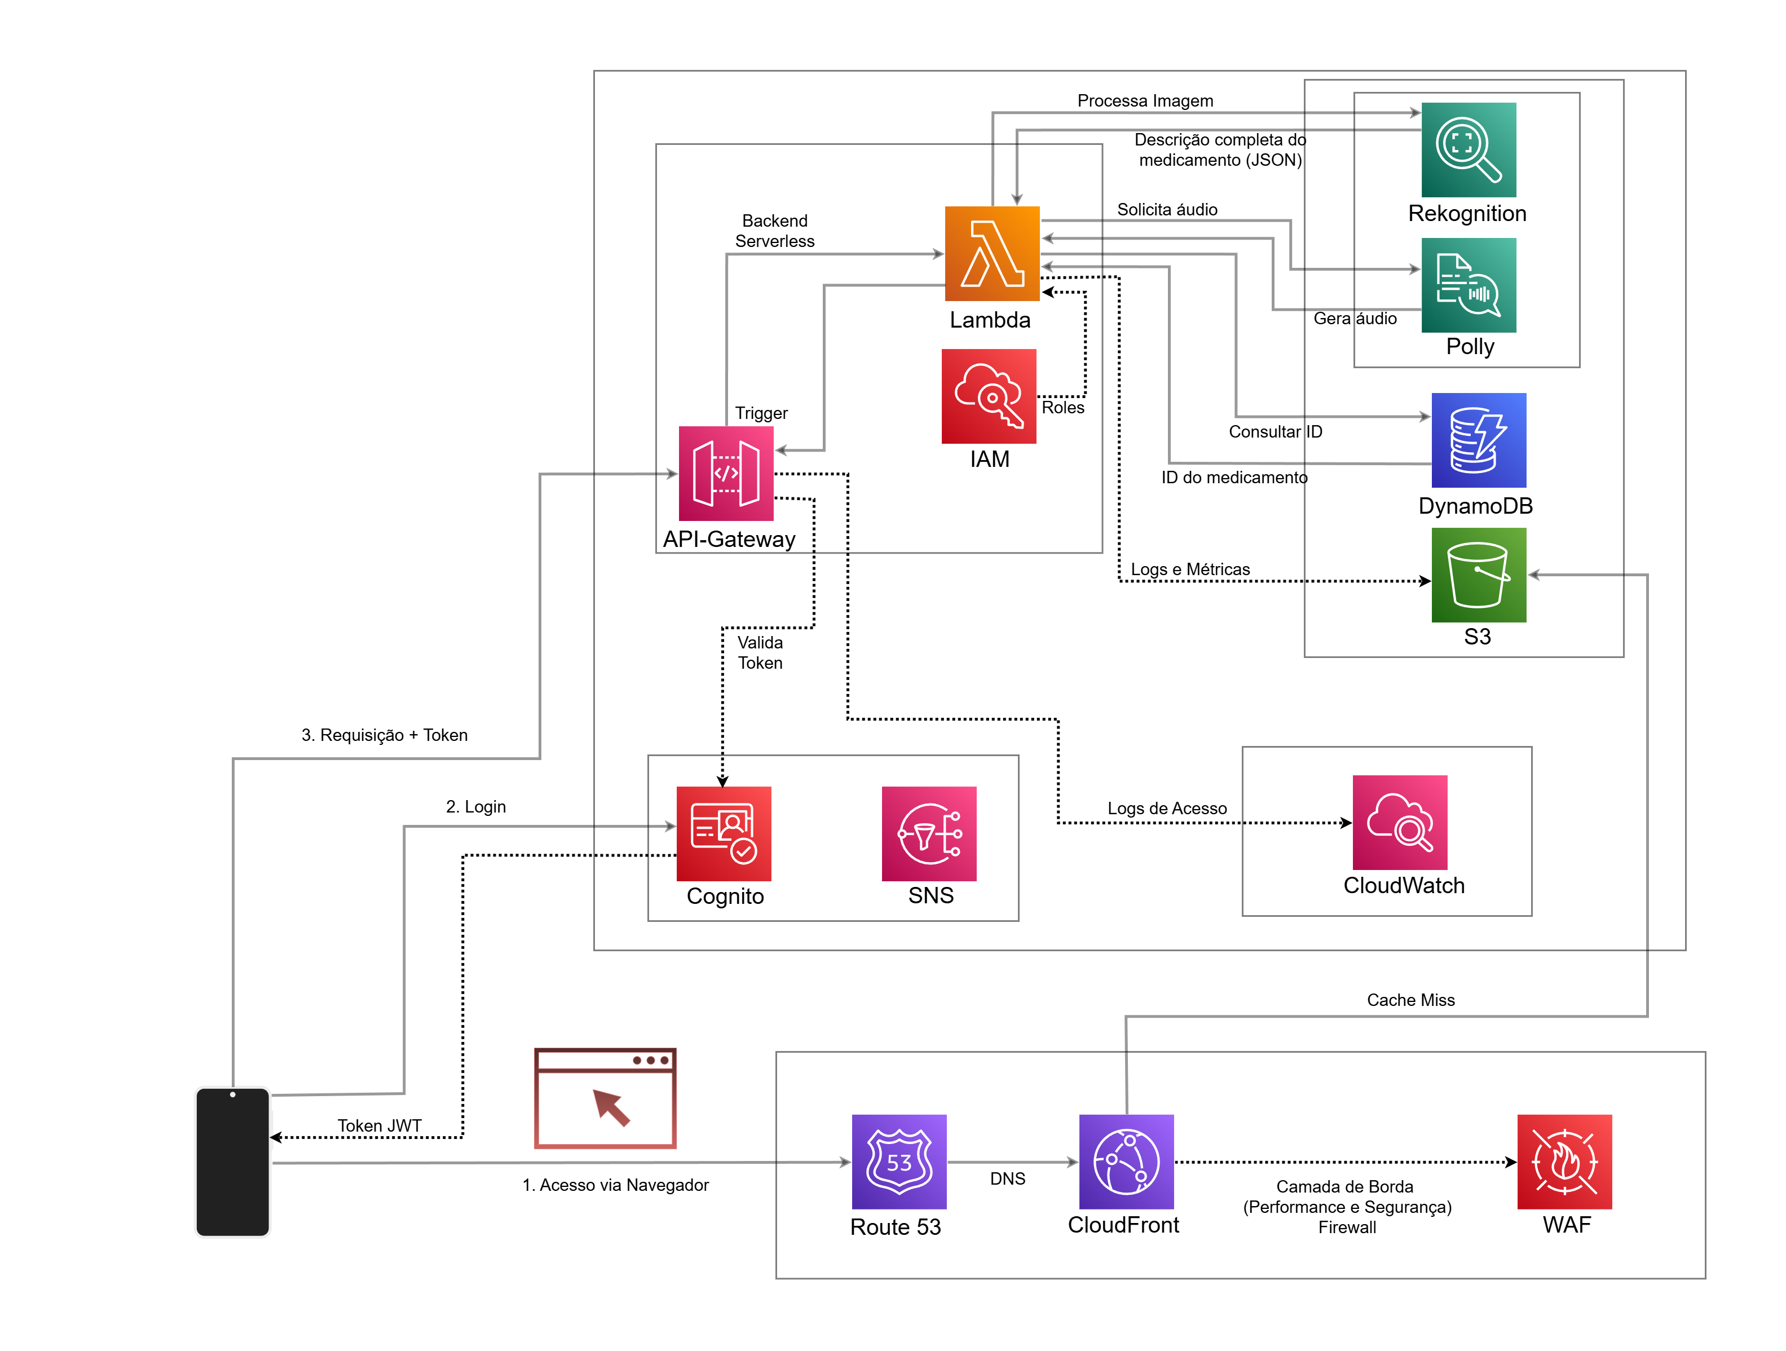

Slide 16

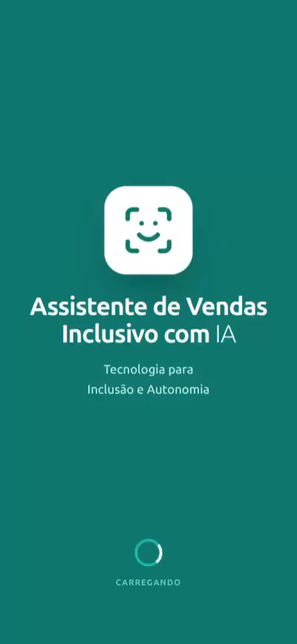
NOSSA SOLUÇÃO:
DESIGN ACESSÍVEL
ASSISTENTE DE VENDAS INCLUSIVO COM IA
Para Deficientes visuais: Amazon Polly lê nome, preço e avisos em voz alta
Transformamos a câmera em um "olho inteligente" que vê, fala e traduz
PWA (Progressive Web App)
Leve, sem necessidade de download na loja de aplicativos. Acessível em qualquer dispositivo
Interface Minimalista: Apenas o essencial
Login Simplificado: Login via telefone e interface com apenas 2 botões principais
Para Pessoa com deficiência auditiva: Widget VLibras integrado
Segurança Clínica: Tarja de alerta destacada

Slide 17
OBRIGADO
GRUPO 5

